Slide 1
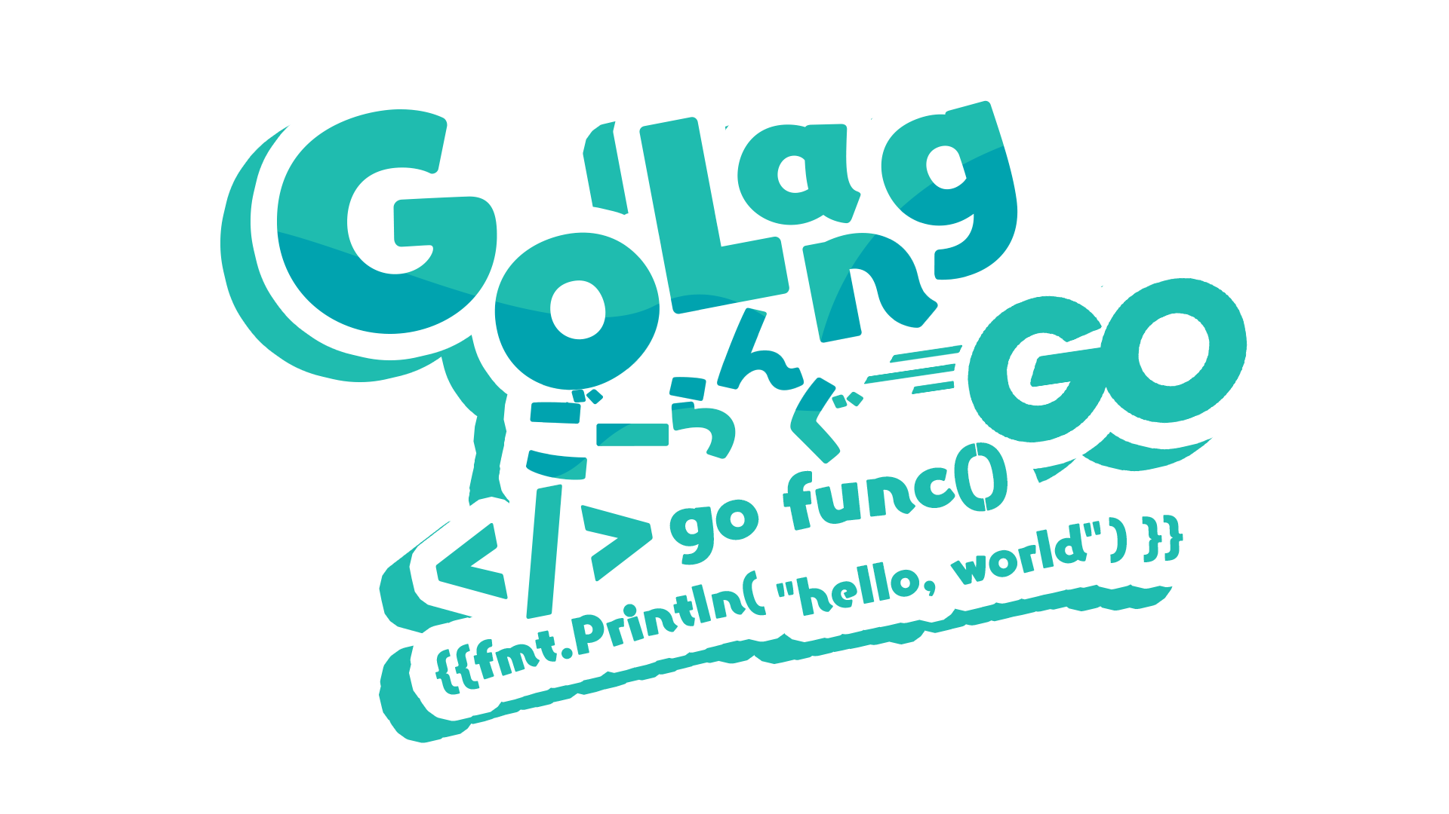
PENGANTAR PEMROGRAMAN GO
Pertemuan 2

Slide 2
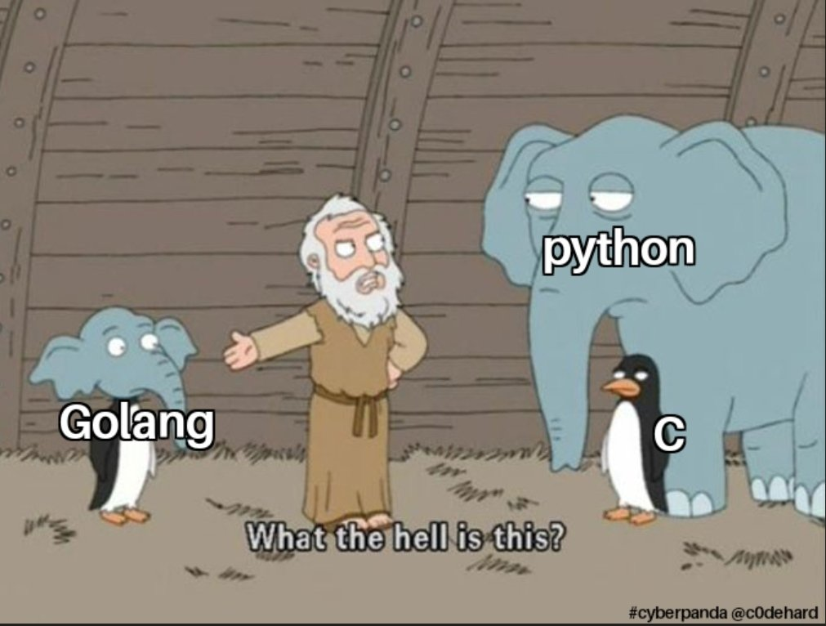

Slide 3

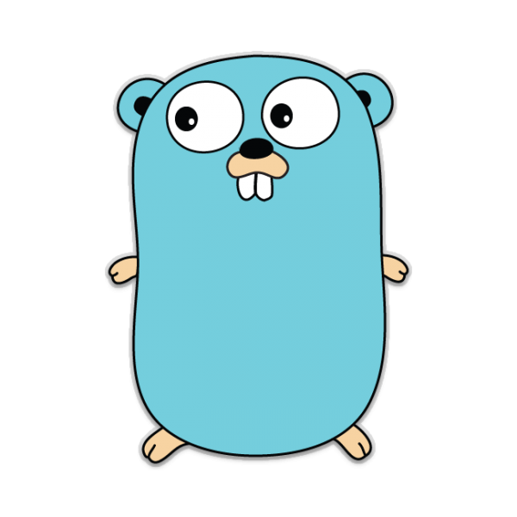
Apa itu golang?
Golang, atau Go, adalah bahasa pemrograman open source yang dikembangkan oleh Google. Bahasa ini dirancang untuk menjadi bahasa yang efisien, mudah dipelajari, dan cocok untuk berbagai jenis aplikasi, termasuk aplikasi web, layanan cloud, dan sistem jaringan. Go dikompilasi secara statis (seperti C, C++, C #, Java). Go dikompilasi sangat cepat dan memiliki beberapa kesamaan dengan C. Go pada awalnya dikembangkan pada platform Linux.

Slide 4
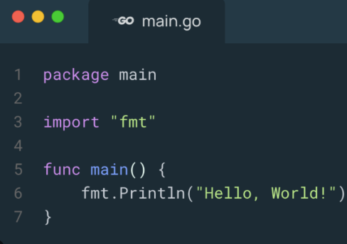
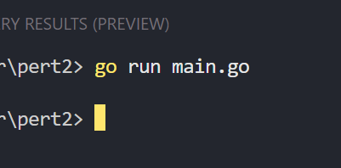
Contoh Pemrograman Golang

Slide 5
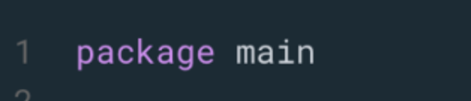
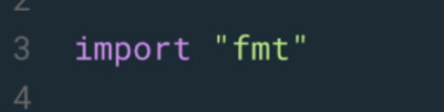
Penjelasan Kode
package main adalah sebuah package khusus dalam bahasa pemrograman Go yang digunakan untuk mendefinisikan program yang dapat dieksekusi (standalone executable). Dalam Go, setiap program yang akan dijalankan harus berada di dalam package main.
import “fmt” digunakan untuk memasukkan paket fmt ke dalam program Go, yang memungkinkan kita untuk menggunakan fungsi pemformatan input dan output seperti fmt.Println(), fmt.Printf(), fmt.Scan(), dan lainnya.

Slide 6
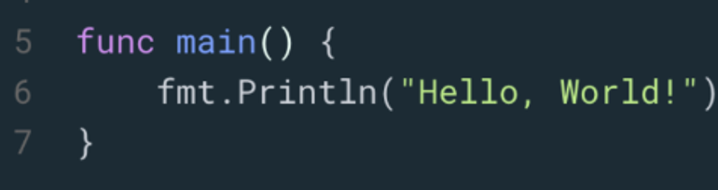
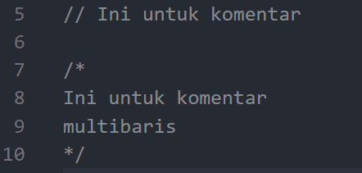
Penjelasan Kode
Fungsi (func) adalah blok utama dalam program Go yang terdiri dari input, output, dan langkah-langkah eksekusi yang disebut statement.
Fungsi main adalah fungsi khusus dalam Go, karena inilah yang akan dipanggil saat program dijalankan. Fungsi ini sangat penting karena merupakan titik awal dari proses eksekusi dalam aplikasi Go.
Komentar digunakan untuk menambahkan penjelasan atau catatan dalam kode program tanpa mempengaruhi eksekusi program itu sendiri.

Slide 7
Tipe Data
Number | String | Boolean | Array
Integer (bulat) Float (desimal) | Teks | True False Operator (&&, ||, !) | [size]
var umur int = 25 var berat float64 = 65.5 | var nama string = “Ferry“ Fmt.Println(“hello world”) | var aktif bool = true fmt.Println(true && false) | f [0] = 8 g [1] = "Test“ fmt.Println (f[0], g[1])

Slide 8
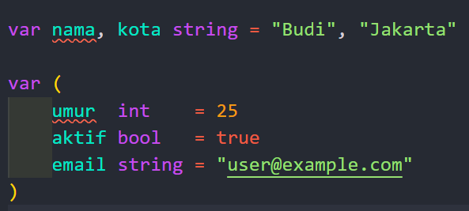
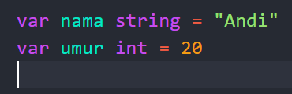
Variable
Single Variable
Multi Variable

